Slide 1

Developing Smart Web Apps with Spring Boot & AI
SPRING BOOT × AI
Day 1: Kick-off dự án và các kiến thức về triển khai phần mềm trong doanh nghiệp
Wednesday, 19 August 2026

Slide 2

01
Tổng Quan Khóa Học & Lộ Trình
DAY 1 / KICK-OFF & WORKFLOW

Slide 3
Giới Thiệu Khóa Học
01.1
10
tuần
3
buổi / tuần
01
mục tiêu
Ứng dụng Web thông minh
Mục tiêu: Xây dựng ứng dụng Web thông minh với Spring Boot & AI
COURSE OVERVIEW

Slide 4
Lộ Trình Học Tập 10 Tuần
01.2
TUẦN 1—3
TUẦN 4—6
TUẦN 7—10
Khởi động dự án & Thiết kế API thông minh
Git workflow, Agile methodology
Clean Architect/Hexagonal Spring AI
Tích hợp RAG &
Tự động hóa quy trình
RAG, Vector DB Tool/Function Calling, MCP Rate Limit, Cost Control Security
Kiểm thử, tối ưu hóa & Triển khai Cloud
Streaming API FE Integrate Testing Caching Cloud vs CICD
10-WEEK ROADMAP

Slide 5
Giới Thiệu Dự Án
02
DAY 1 / KICK-OFF & WORKFLOW

Slide 6

Mục Tiêu Dự Án
02.1
Sản phẩm: Smart Web App (Hướng tới ứng dụng AI vào sản phẩm)
Tài liệu dự án: SRS (Software Requirement Specification), slide báo cáo
Triển khai sản phẩm thực tế và báo cáo trước doanh nghiệp và giảng viên
CAPSTONE PROJECT

Slide 7
Lộ Trình Thực Hiện Bài Tập Lớn Theo Nhóm
02.2
TUẦN 1—2
Làm rõ yêu cầu, thiết kế DB, thiết lập môi trường
TUẦN 2—5
Triển khai Business Logic API và giao diện dự án
TUẦN 5—7
Triển khai thêm các chức năng về AI, tối ưu các chức năng
TUẦN 7—10
Tiến hành kiểm thử, triển khai dự án lên môi trường production, hoàn thiện báo cáo và các chức năng còn lại; Báo cáo kết quả
TEAM DELIVERY PLAN

Slide 8
Chia Nhóm & Tổ Chức Nhóm
02.3
Thống nhất số lượng thành viên nhóm
Bầu nhóm trưởng
Xác định vai trò và trách nhiệm cơ bản (Theo vai trò (FE, BE, Tester,...) và theo chức năng
Phối hợp hiệu quả: rõ việc, rõ hạn, rõ người phụ trách
TEAM SETUP

Slide 9
Quy Trình Phát Triển Phần Mềm
03
DAY 1 / KICK-OFF & WORKFLOW

Slide 10
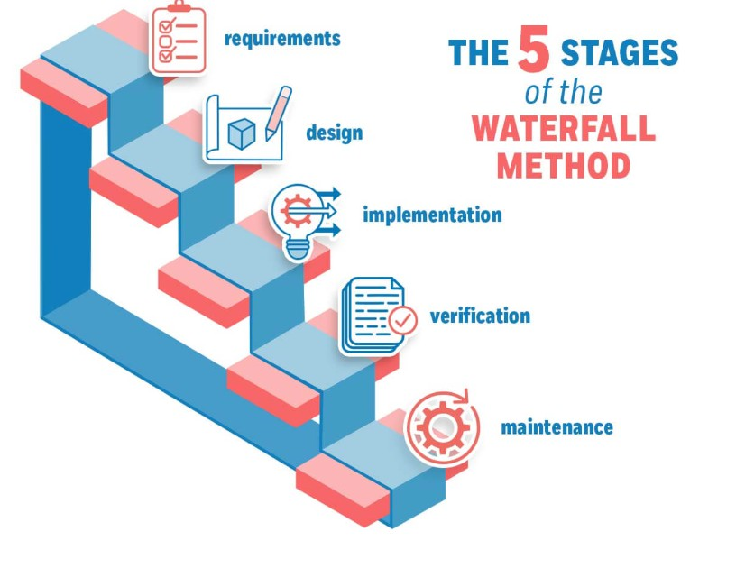
Phương Pháp Thác Nước (Waterfall)
03.1
Quy trình tuần tự, từng bước rõ ràng
Phù hợp dự án có yêu cầu rõ ràng, ít thay đổi
Quy trình cố định, ít linh hoạt
SOFTWARE PROCESS
Source: https://management.org/waterfall-methodology

Slide 11
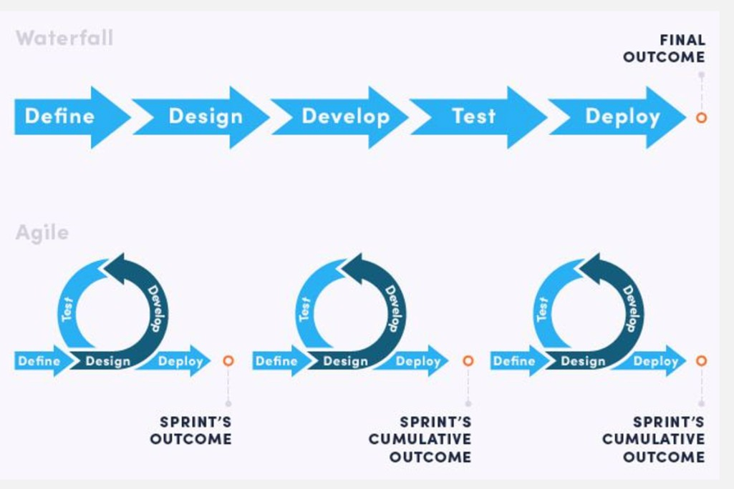
Phương Pháp Agile
03.2
Linh hoạt, thích ứng nhanh với thay đổi
Phù hợp dự án hiện đại, phát triển liên tục
Tập trung vào phản hồi nhanh và cải tiến liên tục
SOFTWARE PROCESS

Slide 12
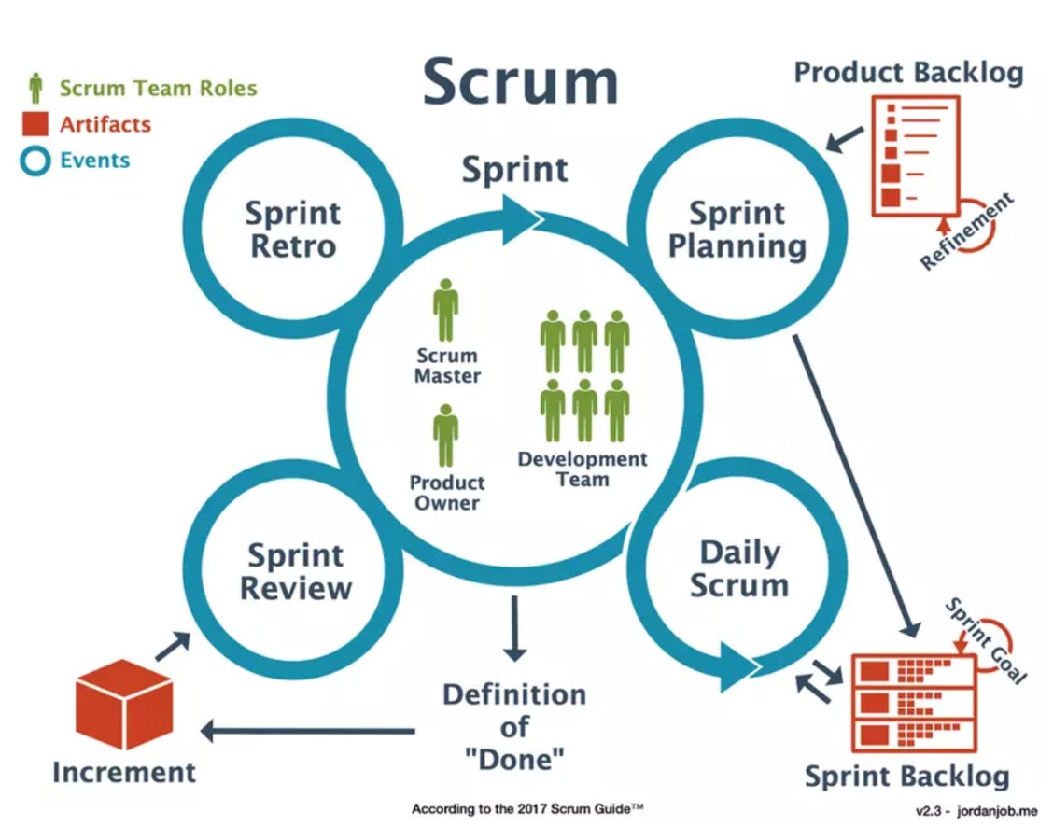
Scrum
03.3
Công việc sẽ được triển khai theo sprint
Quản lý task thông qua Product Backlog và Sprint Backlog
Vai trò rõ ràng: Product Owner, Scrum Master, Development Team
Stand-up meeting hàng ngày
AGILE FRAMEWORK

Slide 13
Kanban
03.4
TO-DO
Công việc chờ xử lý
IN PROGRESS
Đang thực hiện · giới hạn WIP
DONE
Đã hoàn thành
FLOW · CONTINUITY · WIP

Slide 14
Git & Workflow Chuẩn
Doanh Nghiệp
04
DAY 1 / KICK-OFF & WORKFLOW

Slide 15
Git Cơ Bản
04.1
Khi một đội nhóm làm việc trên cùng 1 codebase, việc quản lý source code là vô cùng khó khăn để tiến hành thủ công. Để làm việc trong 1 project, các dev team sẽ sử dụng các công cụ Version Control, phổ biến nhất là Git.
Git là hệ thống quản lý phiên bản phân tán (Distributed Version Control System) miễn phí, mã nguồn mở.
BRANCH
Tạo nhánh làm việc độc lập
COMMIT
Lưu một mốc thay đổi
PUSH
Đẩy thay đổi lên remote
PULL
Nhận thay đổi mới
MERGE
Hợp nhất các nhánh
CONFLICT
Xử lý thay đổi xung đột
GitHub là trang web lư u trữ mã nguồn trực tuyến dựa trên hệ thống Git. Nó giống như một kho chứa code và là mạng xã hội cho người làm nghề lập trình. Mọi người dùng chung để lư u code, sửa lỗi và làm việc nhóm dễ dàng
GIT FUNDAMENTALS

Slide 16
Practice 1: Basic Git
04.1
Tạo account và project trên github
Thao tác cơ bản với git và đồng bộ giữa Github và local Tạo PR, fix conflict
GIT FUNDAMENTALS

Slide 17
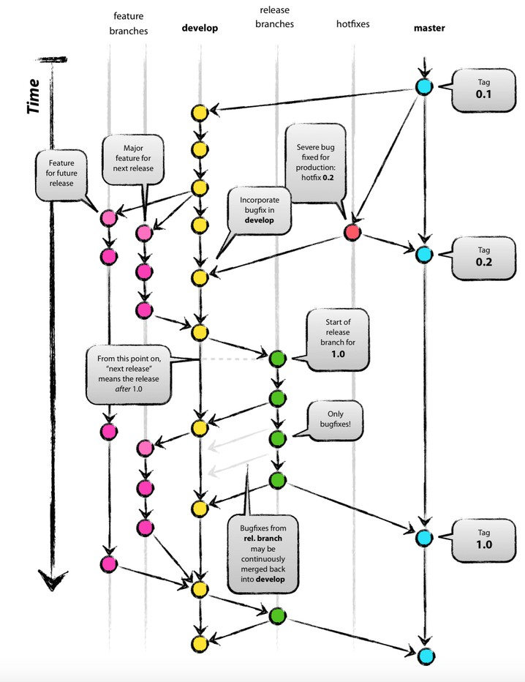
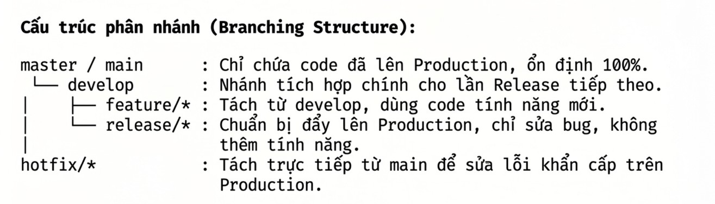
Gitflow Workflow
04.2
Khi hoàn tất công việc trên nhánh feature/* và muốn đưa code vào nhánh chính develop. sử dụng Pull Request
Khi 2 người cùng làm việc khi checkout từ cùng 1 nhánh có thể xảy ra conflict.
Để ghép 2 nhánh lại với nhau có thể dùng merge hoặc rebase: Merge: Nhập 2 nhánh lại làm 1 thông qua 1 commit mới Rebase: Viết lại lịch sử của git tree
Khuyến nghị để đảm bảo git tree được sạch:
Sử dụng merge khi muốn nạp code vào nhánh chính Sử dụng rebase để nạp code của người khác về nhánh mình đang code
BRANCHING STRATEGY

Slide 18
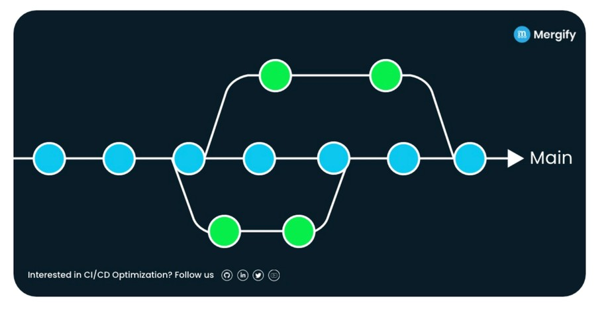
Trunk-based Development
04.3
Nhỏ. Thường xuyên. Liên tục.
Gộp các thay đổi nhỏ thường xuyên vào nhánh chính (Trunk/Main). Hỗ trợ tích hợp liên tục và giảm xung đột lớn.
So với Gitflow: linh hoạt hơn, nhịp tích hợp nhanh hơn, yêu cầu kỷ luật CI cao hơn.
CONTINUOUS INTEGRATION

Slide 19
DevOps vs CICD cơ bản
04
DAY 1 / KICK-OFF & WORKFLOW

Slide 20
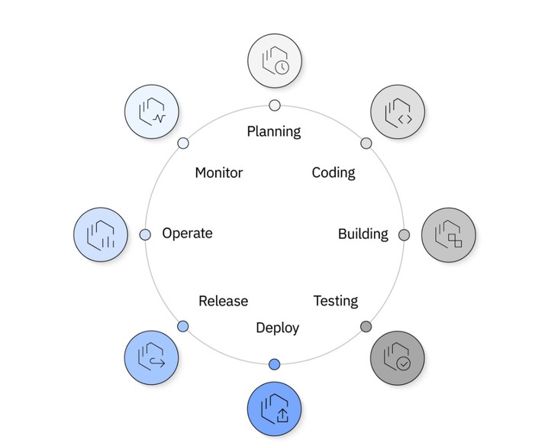
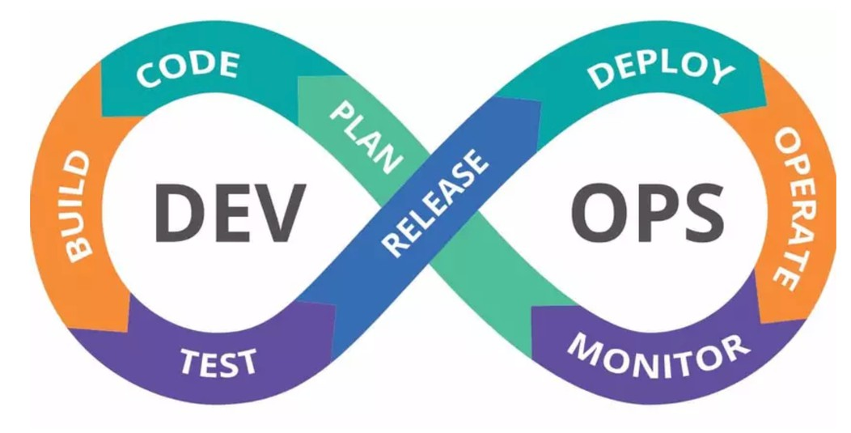
DevOps
04.1
DevOps is a software development methodology that accelerates the delivery of high-performance applications and services by combining and automating the work of software development (Dev) and IT operations (Ops) teams.
Source: IBM
DevOps

Slide 21
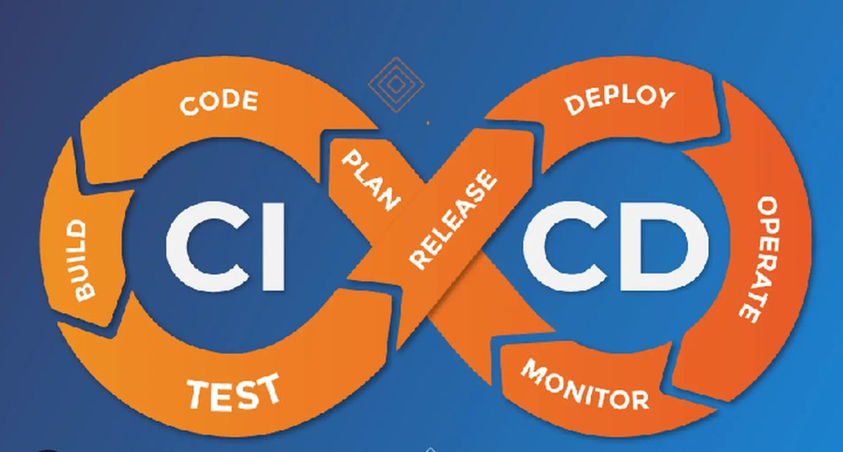
Continuous Integration (CI) vs Continuous Delivery (CD)
04.1
CI/CD là viết tắt của Continuous Integration (Tích hợp liên tục) và Continuous Delivery/Continuous Deployment (Chuyển giao/Triển khai liên tục).
Đây là một phương pháp tự động hóa quy trình xây dựng, kiểm thử và đưa mã nguồn phần mềm lên máy chủ, giúp lập trình viên phát hiện lỗi nhanh chóng và phát hành sản phẩm an toàn hơn.
Các công cụ CI/CD phổ biến: Jenkins, GitlabCI, Github Actions, CircleCI,...
DevOps

Slide 22
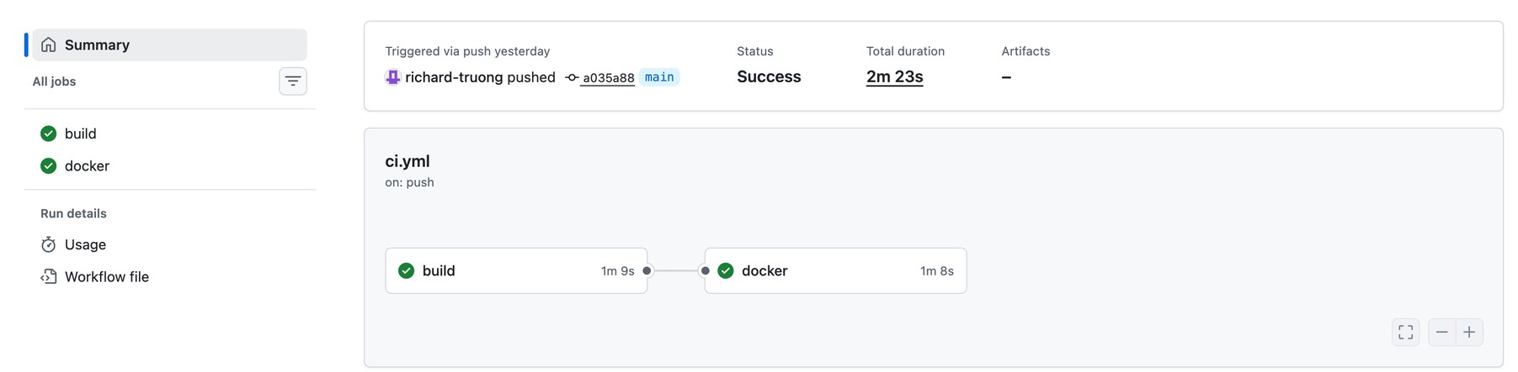
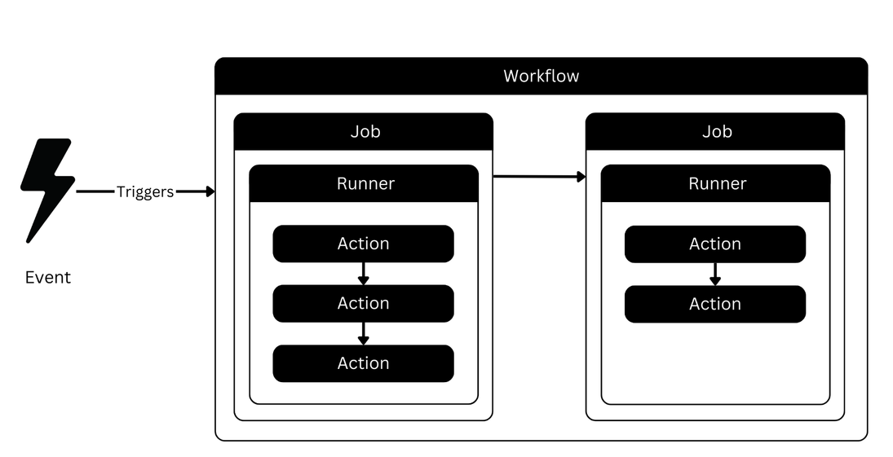
Practice 2: CI with Github Actions
04.1
Push code: Build Project + Run test (CI)
Merge to develop: Deploy to Beta (CD) Merge to Main: Deploy to Prod (CD)
DevOps

Slide 23
Sumary
01 Nội dung khoá học và đề tài
02 Quy trình phát triển dự án 03 Git vs Git workflow
04 DevOps vs CICD

